Slide 1
高精度的乘法

Slide 2
目录
CONTANTS
01
高精度的乘法

Slide 3

PART
01
高精度的乘法

Slide 4
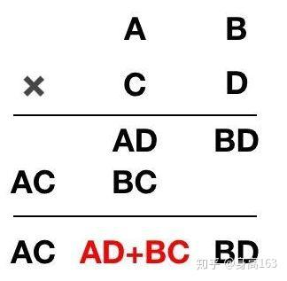
高精度的乘法
高精度乘法： 是指对超过计算机基本数据类型表示范围的大整数进行乘法运算的算法。
4
8
4
8
2
7
2
7
3 3
6
28
56
9
6
8
16
1 2 9 6
8 44 56
12 9 6
乘法步骤：
处理输入，将两个字符串转换为逆序的整数数组。
创建结果数组，长度为两个数组长度之和。
双重循环遍历两个数组的每一位，相乘并累加到结果数组对应的位置。
处理进位。
转换为字符串，去掉前导零。

Slide 5
谢谢欣赏
THANK YOU
添加您的文字结尾描述文字说明添加您的文字结尾描述文字说明，添加您的文字结尾描述文字说明，添加您的文字结尾描述文字说明，添加您的文字结尾描述文字说明添加您的文字结尾描述文字说明，添加您的文字结尾描述文字说明

